Slide 1
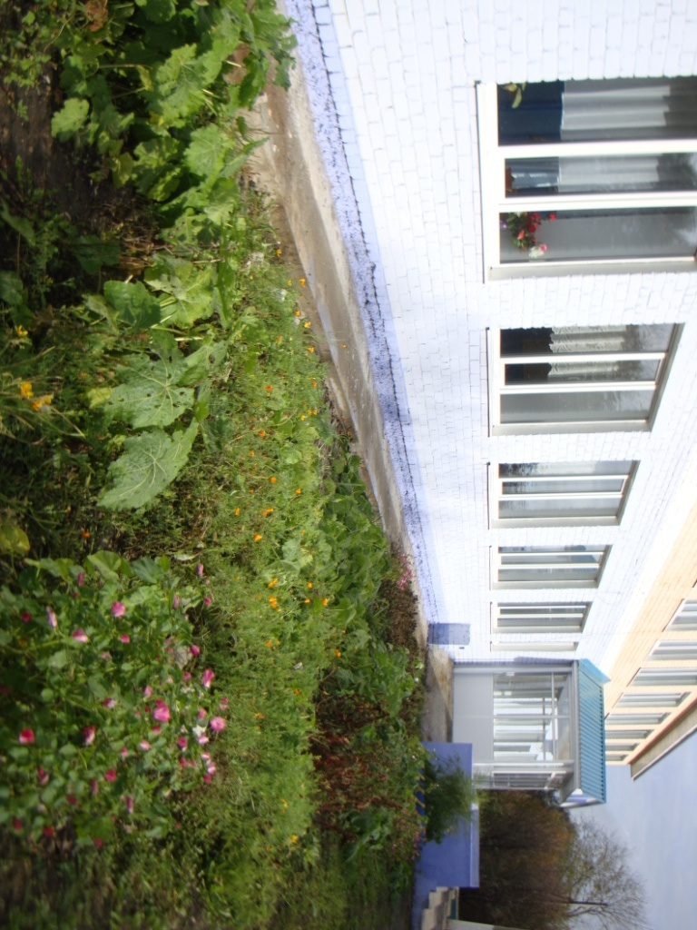
МБОУ «Алешкин-Саплыкская средняя общеобразовательная школа» Дрожжановского муниципального района РТ
I всероссийский конкурс общеобразовательных организаций России, развивающих ученическое самоуправление

Slide 2

Организация ученического самоуправления в школе
Основная цель ученического самоуправления – подготовка воспитанников к участию в общественном самоуправлении, воспитание организаторов. Ученическое самоуправление обеспечивает возможность каждому воспитаннику принимать участие в организаторской деятельности. Это помогает нам сделать процесс воспитания в школе поистине демократическим, открытым, гуманистическим.

Slide 3

Эмблема
Все под солнцем мы живём! Дружим, учимся, растём!
Значение эмблемы:
Круг – дружба и сплочённость;
Солнце – стремление к знаниям;
Перо с чернильницей – богатая история школы;
Чернильница и компьютер – путь от истоков к современности;
Книга – символ знаний;
Радуга – это символ дружбы, разносторонних интересов детей,
которые объединились, как цвета радуги, это неразделимое целое.

Slide 4
Гимн МБОУ «Алешкин-Саплыкская сош»
Дрожжановского муниципального района РТ
1. Из года в год, из класса в класс
Мы рядом с верными друзьями .
Учителя встречают нас
И каждой встрече рады с нами.
Мы в нашей школе день за днем
Идем дорогой просвещенья,
Наукой творчества живем
И совершенствуем уменье.
Припев: Школа, мы тобой гордимся,
Не померкнет знаний свет!
К совершенству мы стремимся
На пути больших побед.
2. Созвездье силы и добра
Всех ярким светом освещает.
Трудом пытливого ума
Здесь каждый подвиг совершает.
Талантов дружная семья:
Поэты, физики, спортсмены.
Здесь лучшие учителя
Готовят поколений смену.
Припев тот же.
3. Из года в год, из класса в класс
Науку жизни изучаем.
Дорогой творчества идем,
Открыть звезду свою мечтаем.
Окрепнут юные умы
Взмахнут крылами, словно птицы.
Доверить люди нам должны
Писать истории страницы.
Припев тот же.

Slide 5
Задачи:
Цели:
координация деятельности управления школой;
планирование общешкольных мероприятий;
осуществление взаимодействия с учреждениями и другими организациями с целью влияния на принятие решений, касающихся проблем школьной организации.
помочь юному человеку в осознании себя свободной личностью, полноправным членом общества.
утвердить в жизни детей идеи добра и красоты, духовного и физического совершенствования.
найти приложение своих сил и возможностей.
объединить и реализовать детские интересы в работе сферы деятельности.

Slide 6
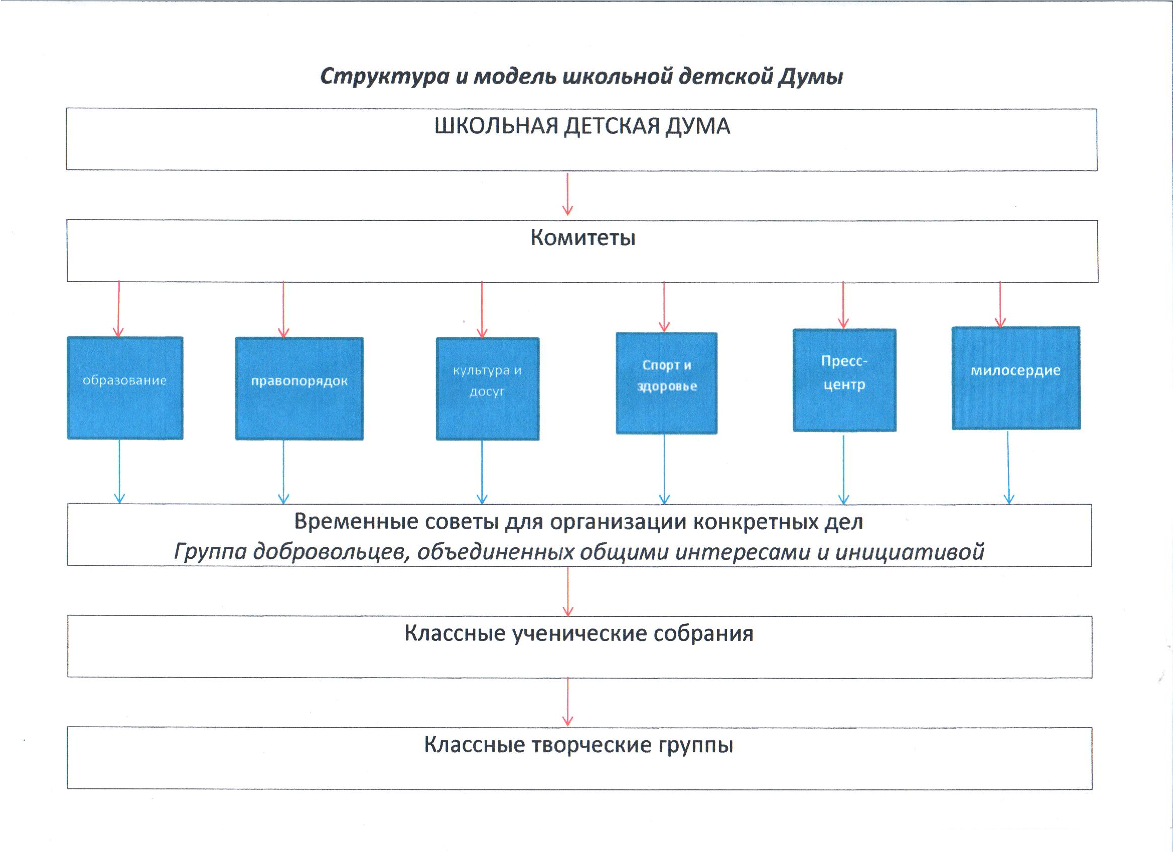

Slide 7
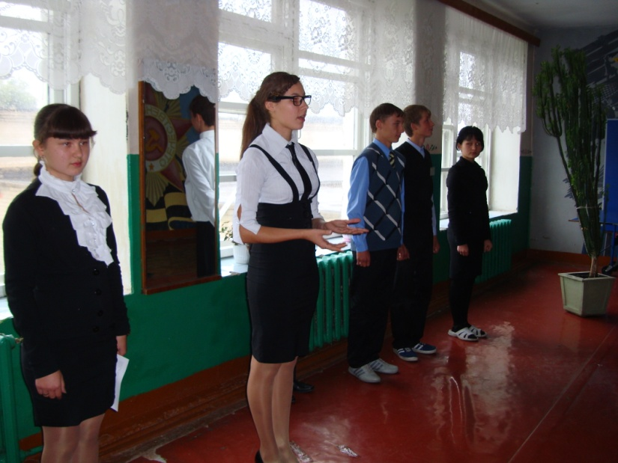
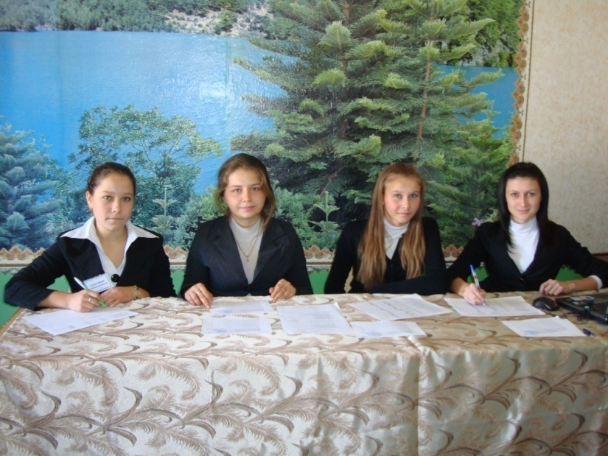
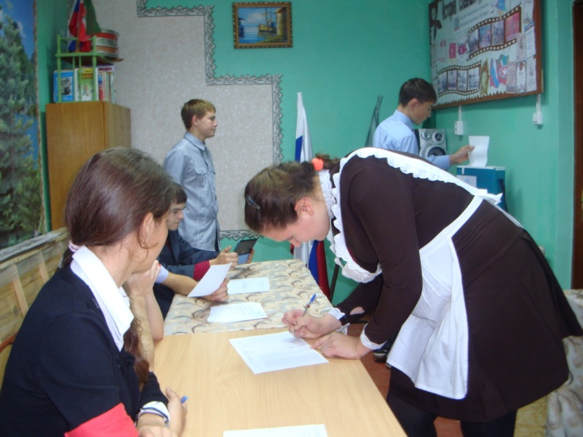
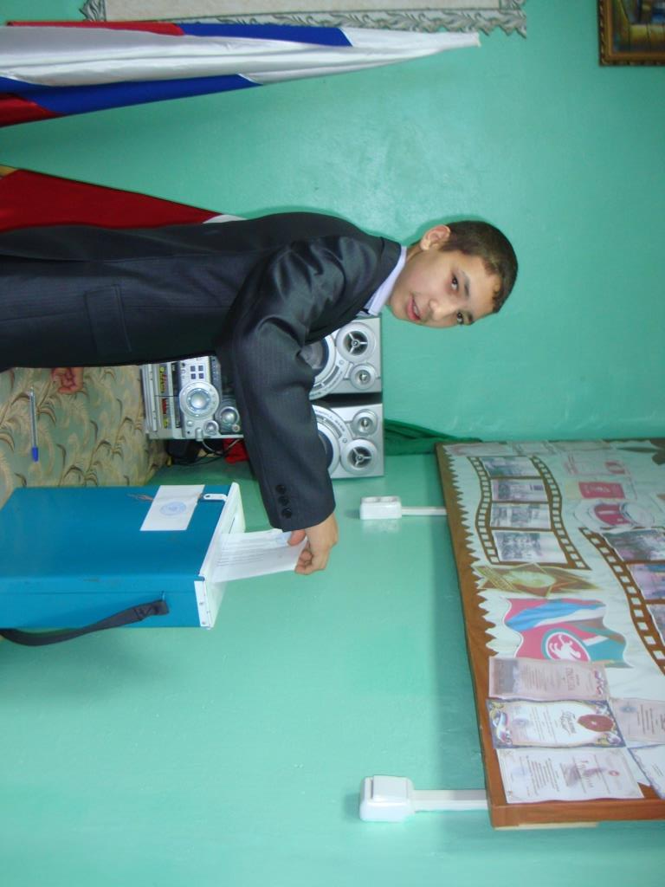
Выборы
Президента школьной детской Думы

Slide 8
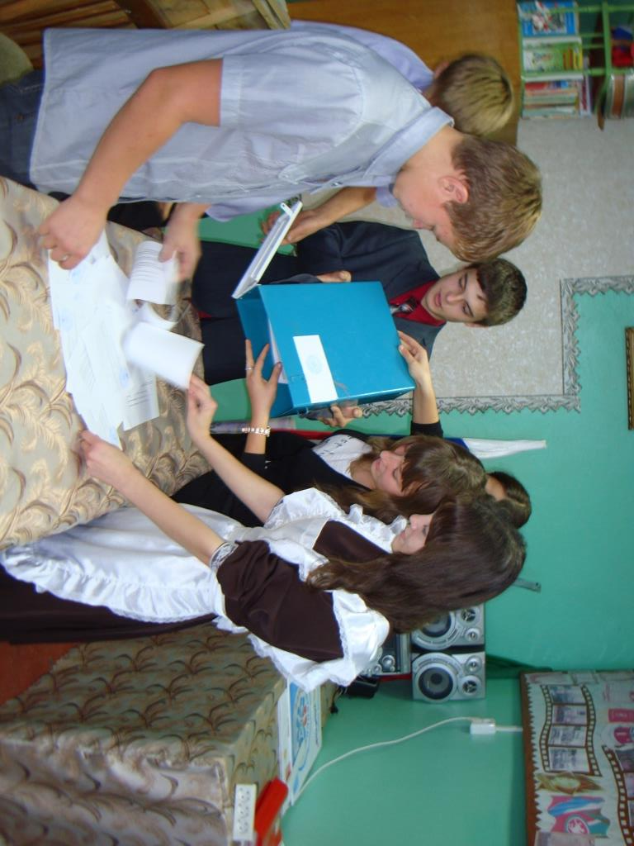
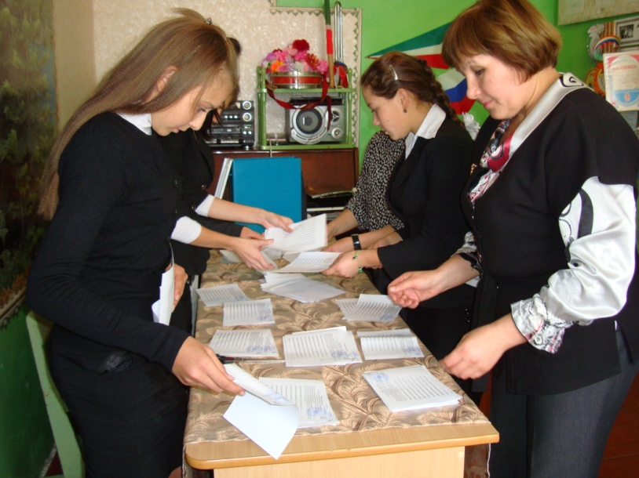
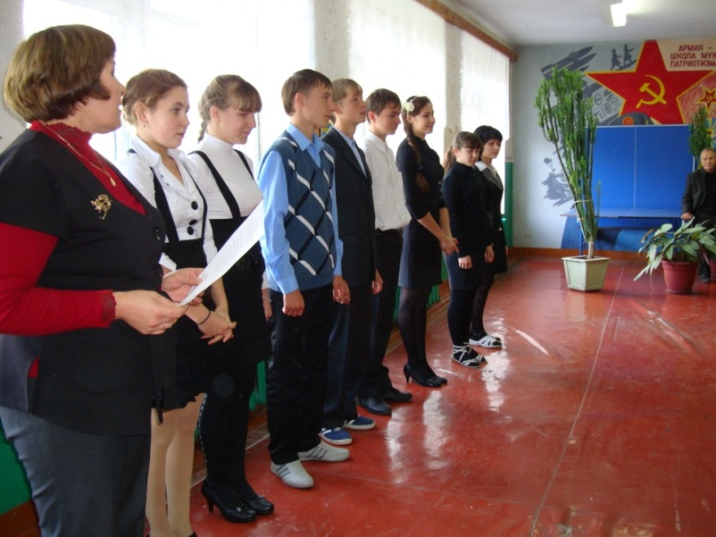
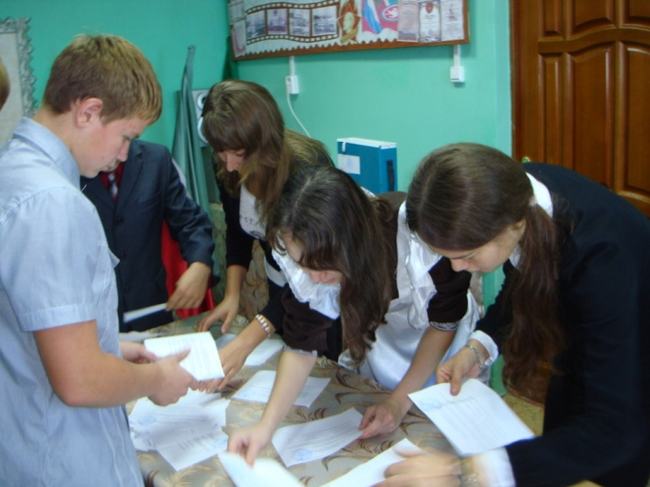

Slide 9
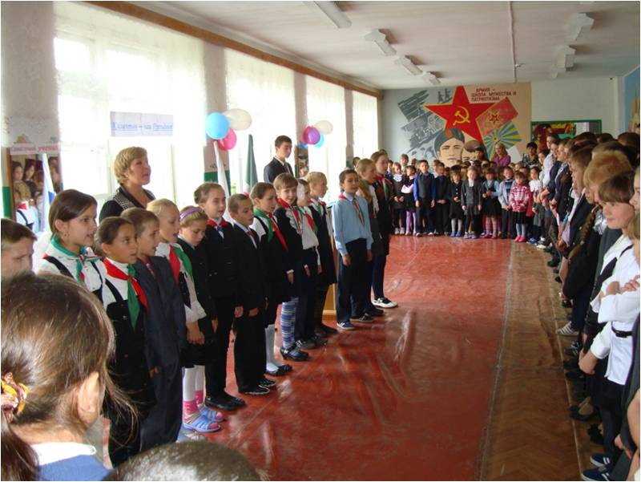
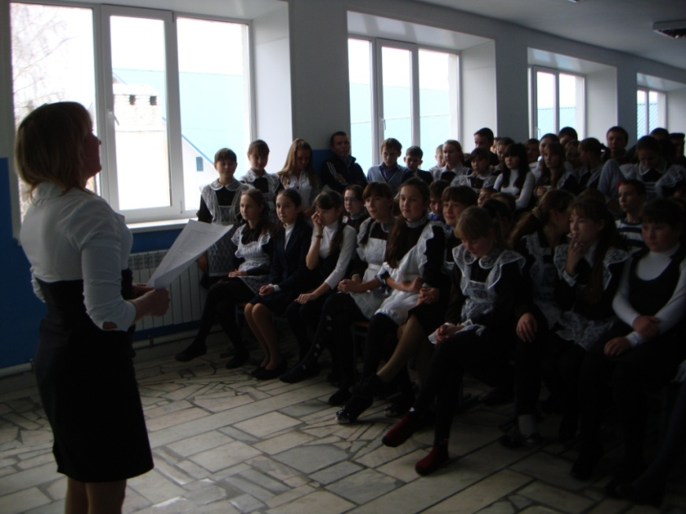
Презентация
Президента школьной детской Думы

Slide 10
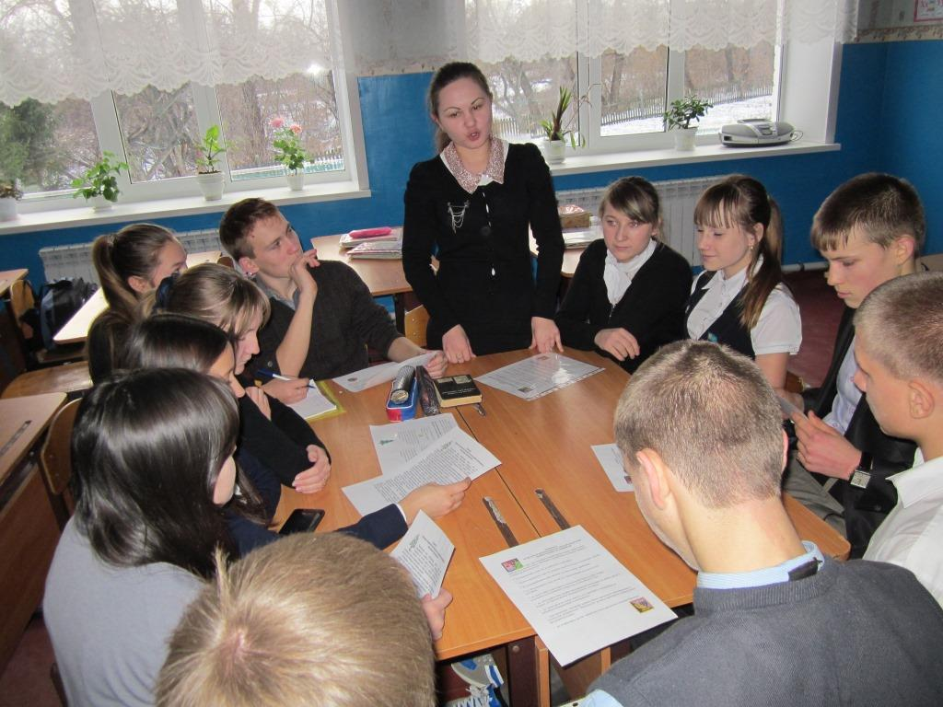
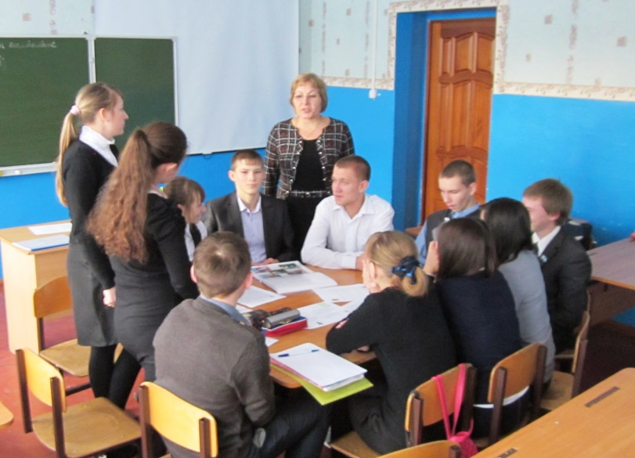
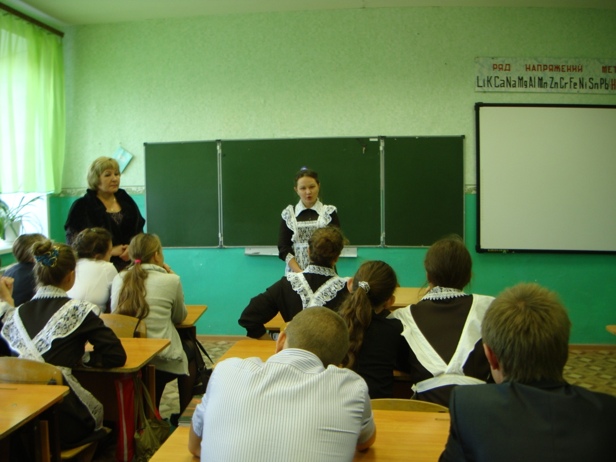
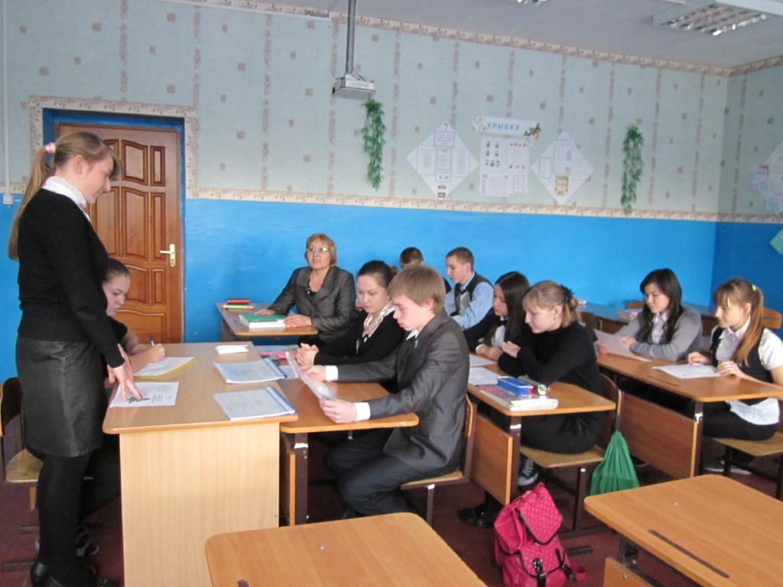
Заседания школьной детской Думы

Slide 11
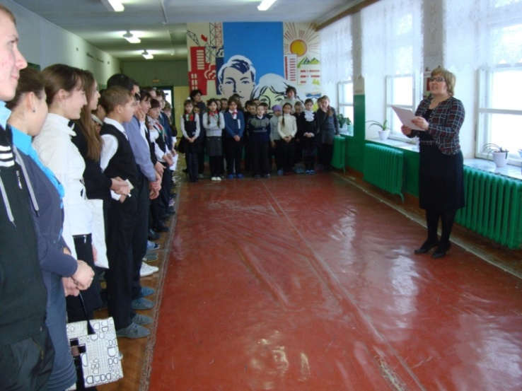
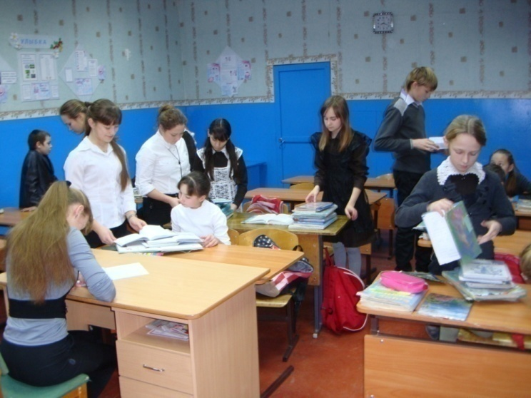
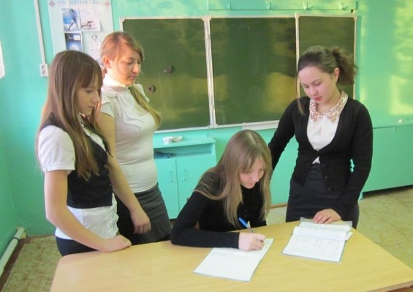
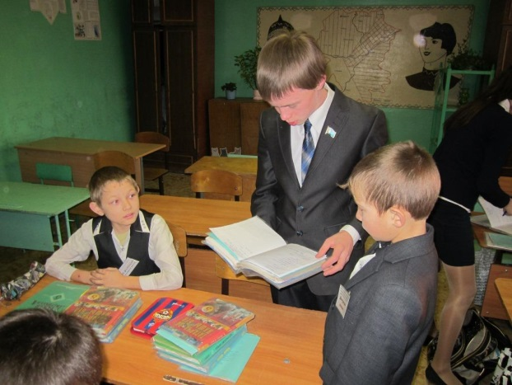
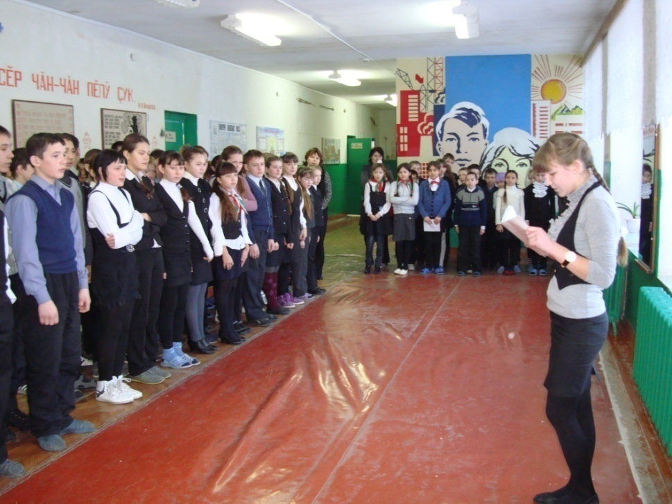
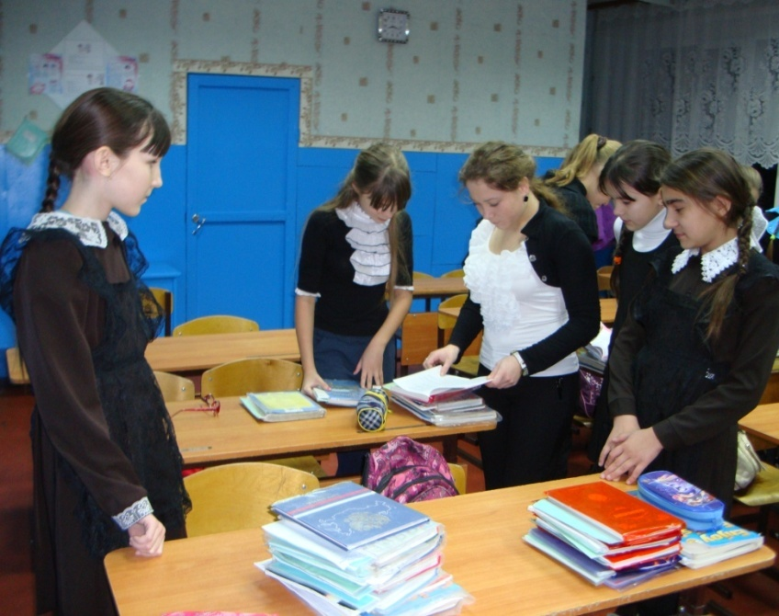
Комитет образования
Оказывает помощь учителям в организации и проведении предметных недель;
Проверяет состояние дневников, учебников, классных уголков;

Slide 12
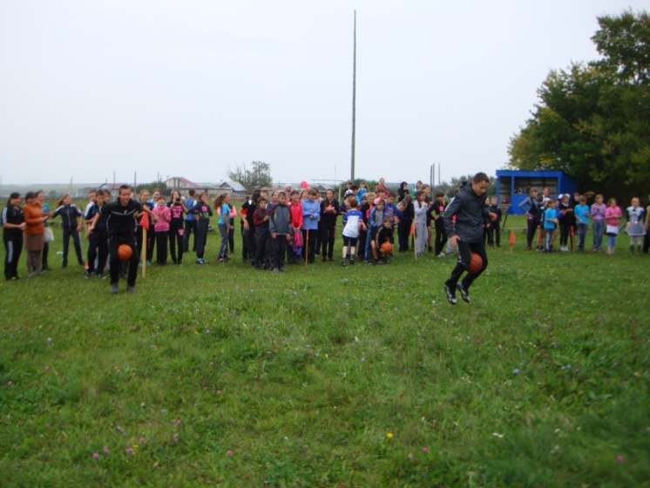
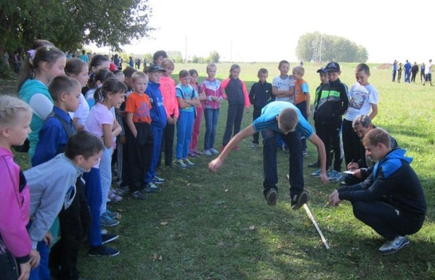
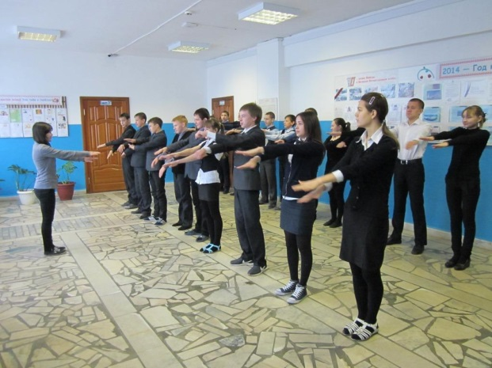
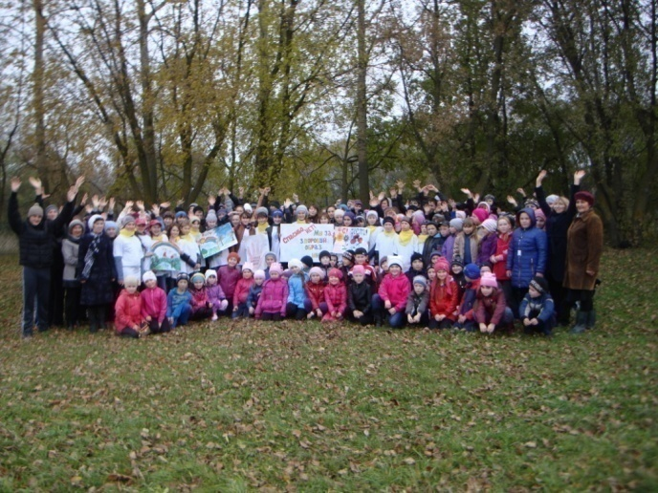
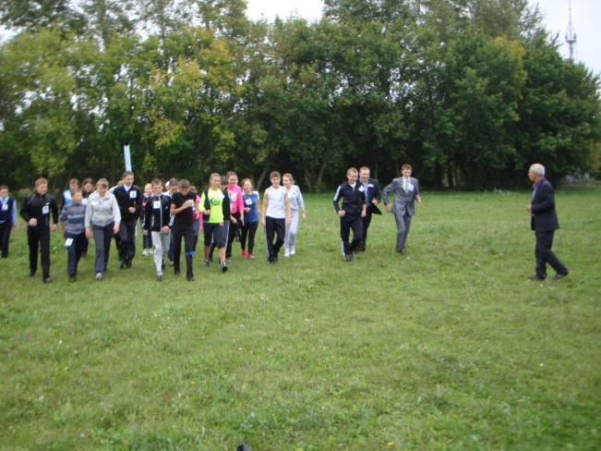
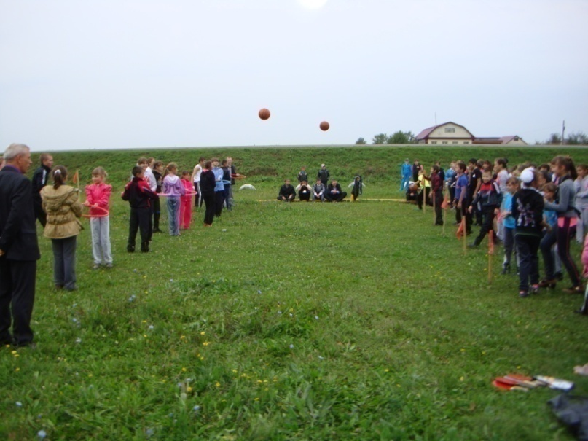
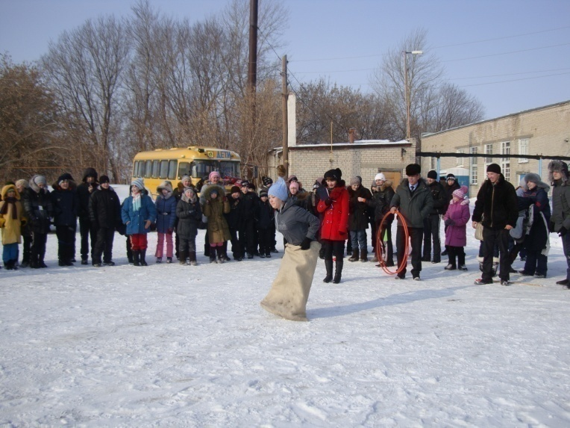
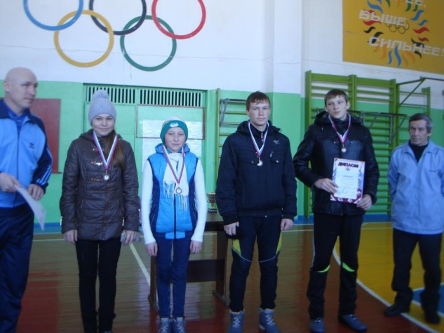
Комитет здоровья и спорта
Организует спортивные мероприятия, общешкольные дни здоровья;
Участвует в акциях и конкурсах по сохранению здорового образа жизни

Slide 13
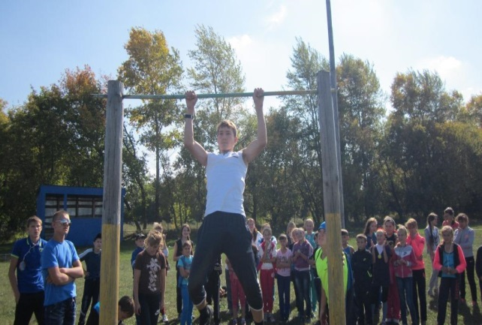
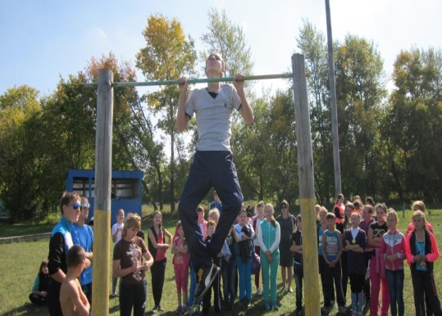
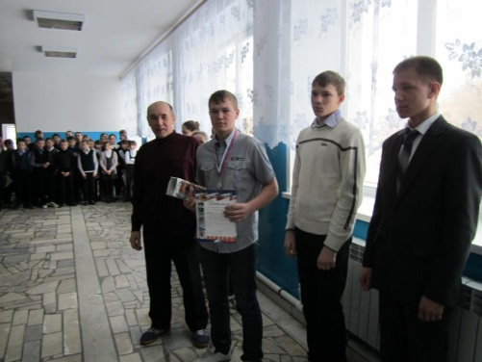
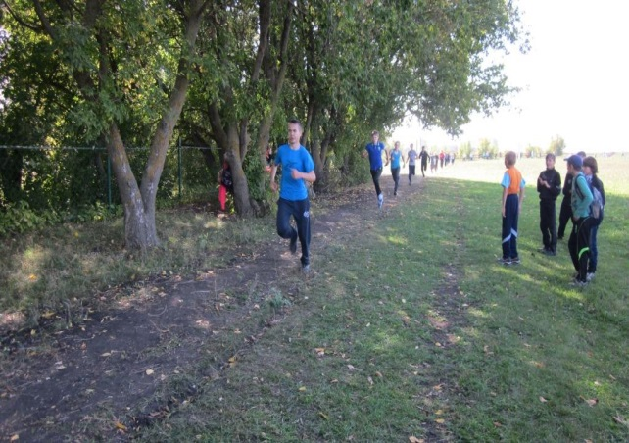
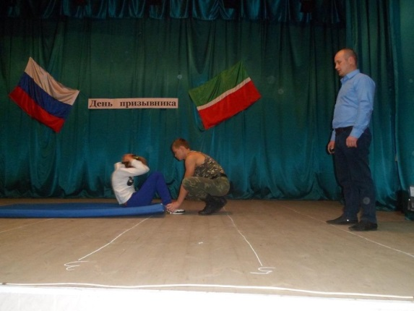
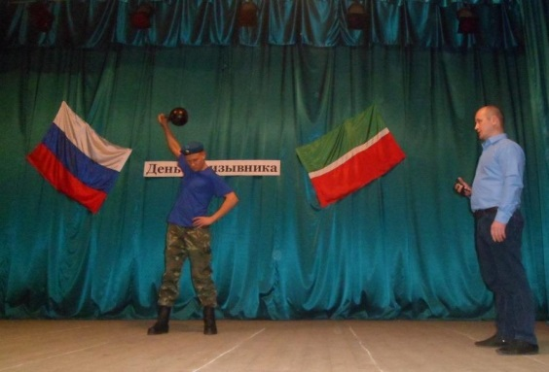
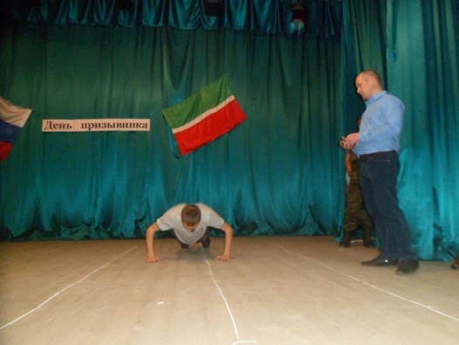
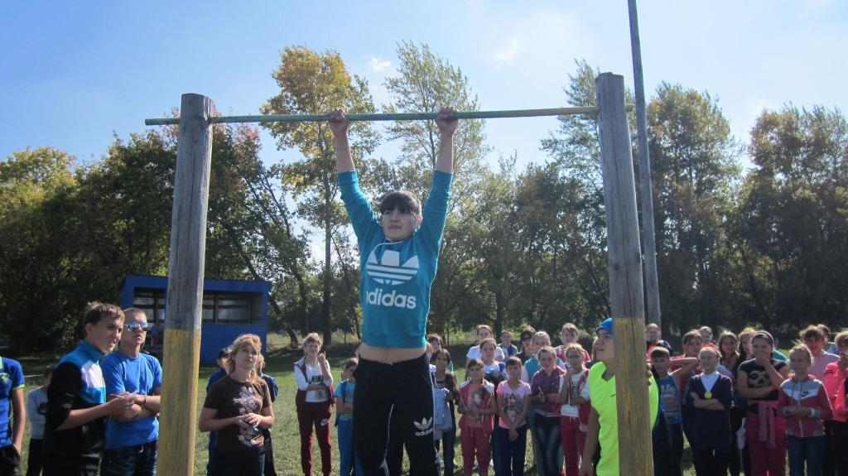
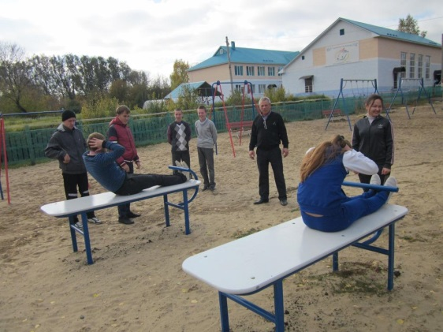
Сдача норм ГТО

Slide 14
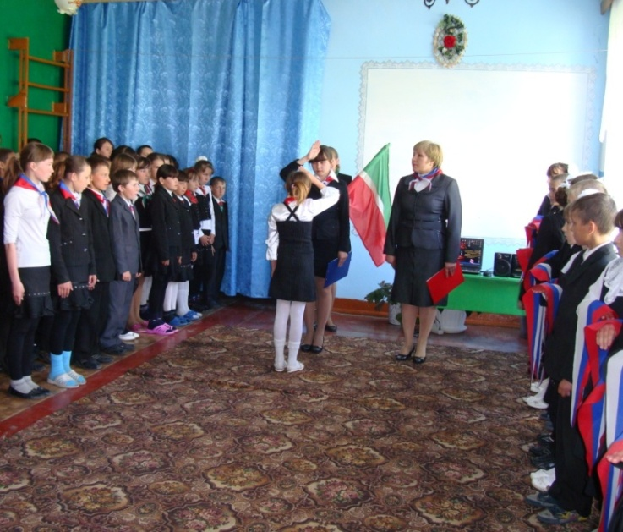
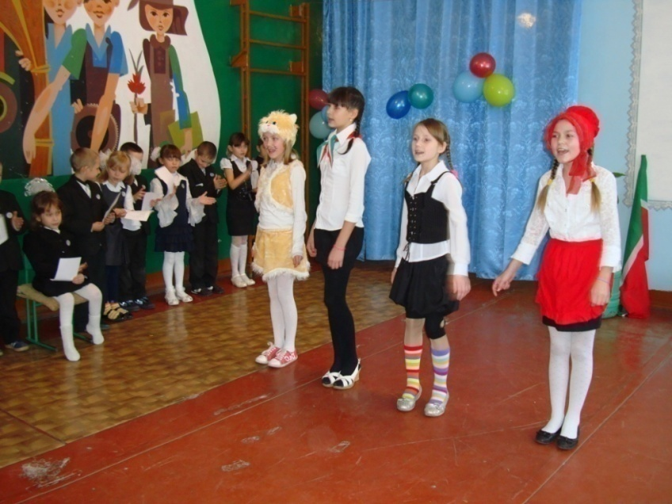
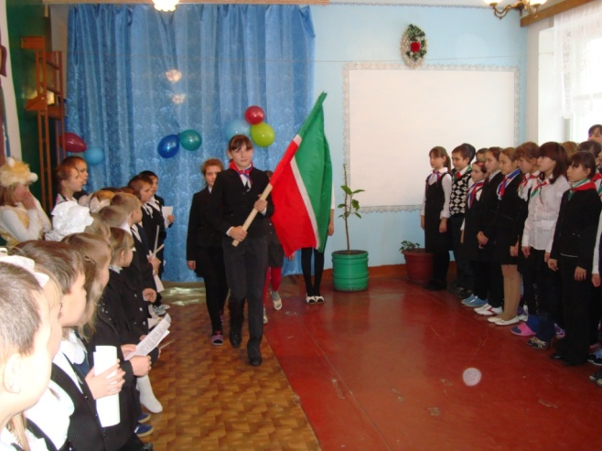
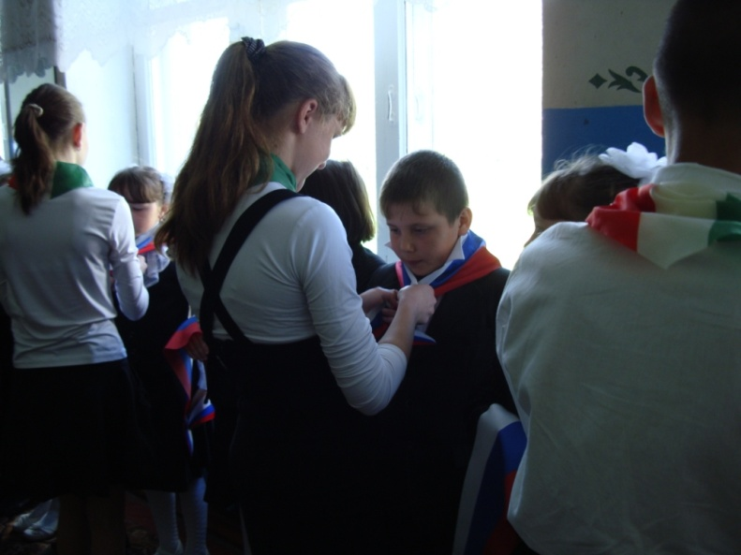
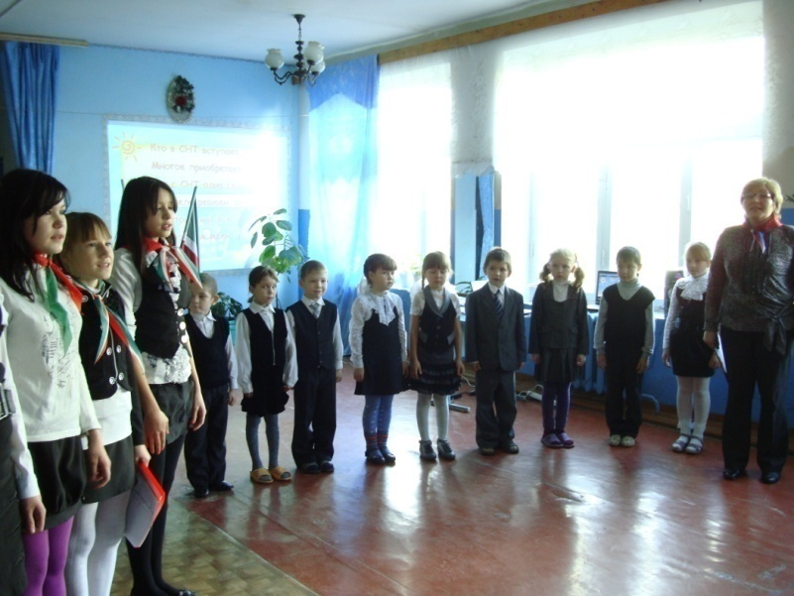
Комитет милосердия
Проводит праздник труда, субботники, акции: «Милосердие», «Забота», «Ветеран», «Памятник», «Наш двор»;
Организует работу вожатых в подшефных классах;

Slide 15
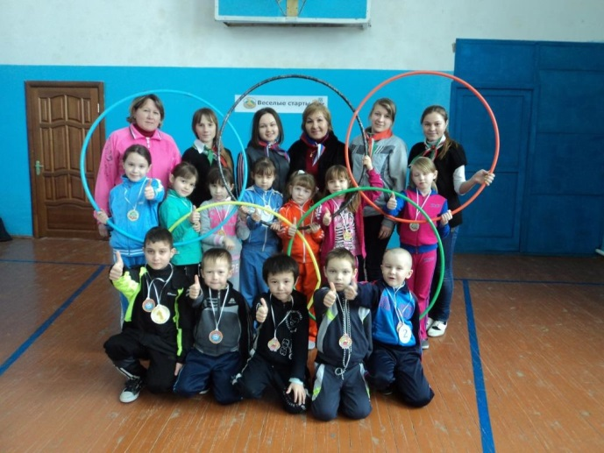
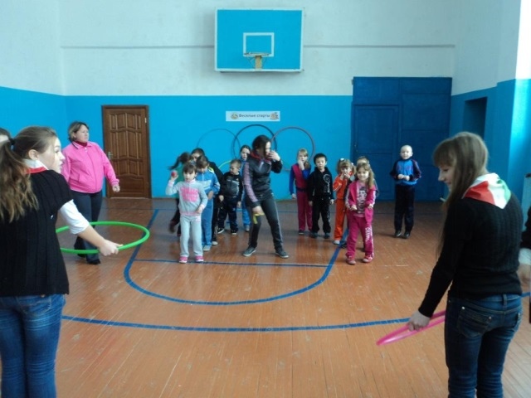
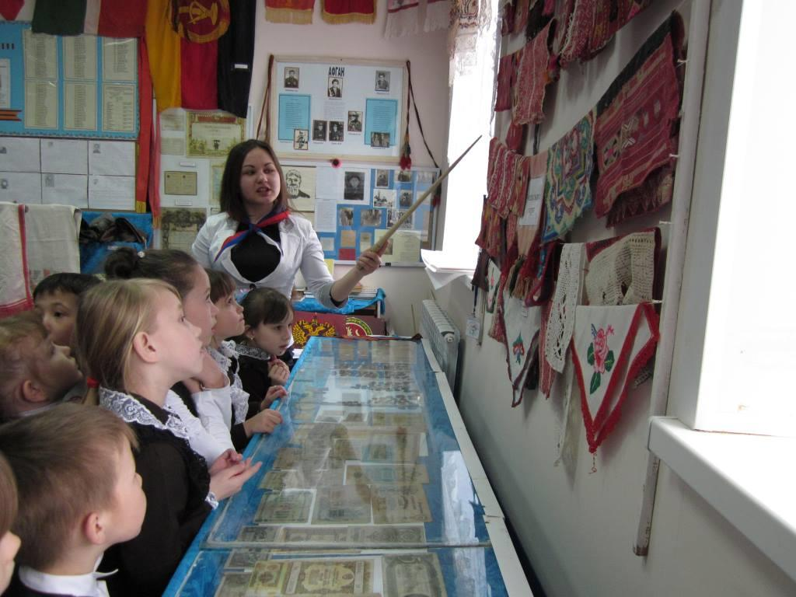
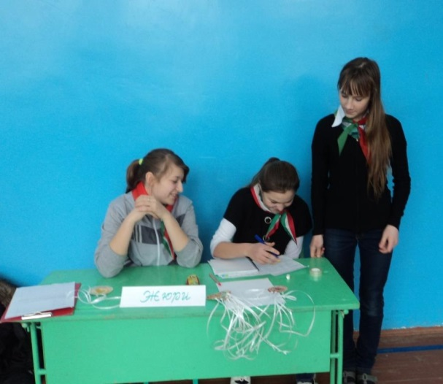
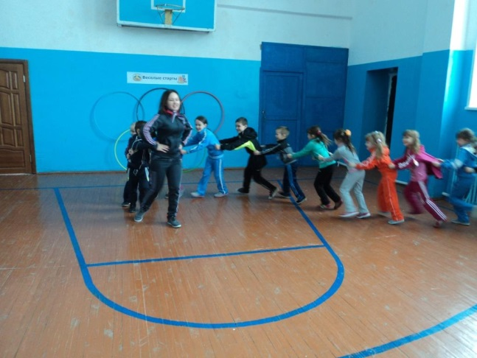
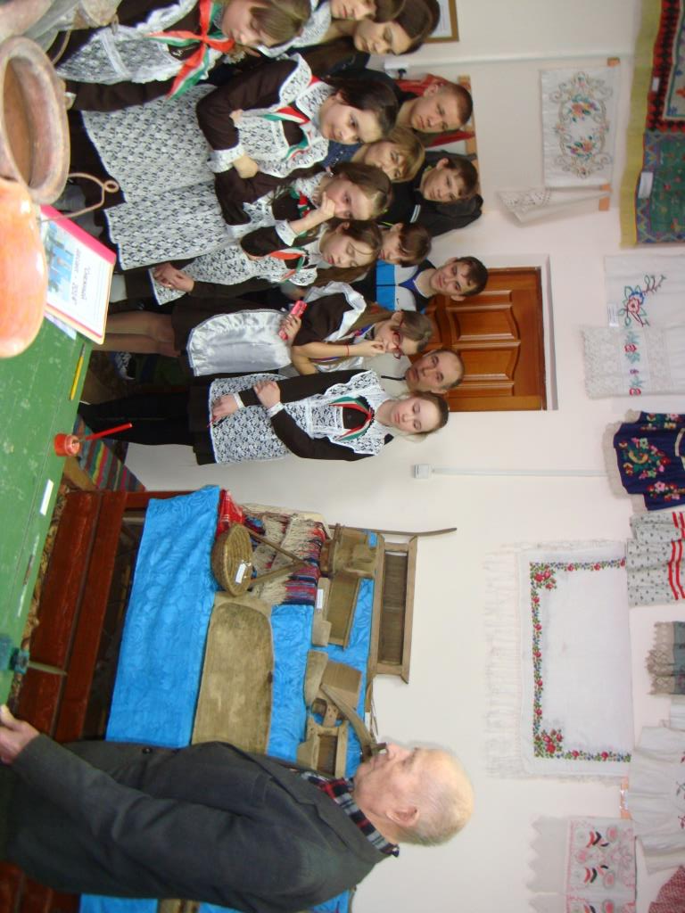



Slide 16








Тимуровская работа. Операция «Забота»

Slide 17






Комитет правопорядка
Организует контроль дежурства по школе;
Следит за внешним видом школьников;
Проводит разъяснительную работу среди учащихся о правилах поведения в школе и соблюдении устава школы;

Slide 18




Работа на пришкольном участке

Slide 19







Комитет культуры и досуга
Организует культурно-развлекательные мероприятия, школьные вечера, конкурсы;

Slide 20








Slide 21


Комитет пресс-центр
Отвечает за выпуск тематических школьных стенных газет;
Информирует обо всех мероприятиях, проводимых в школах;

Slide 22






День самоуправления

Slide 23




Традиционные мероприятия

Slide 24






Slide 25






Slide 26



Акция «Посади дерево»

Slide 27




Участие на Парламентском часе

Slide 28







Практикум «Школа лидера»

Slide 29








Депутаты нашей школы в Детской Районной Думе

Slide 30

Встреча с М.Ш. Шаймиевым
Экскурсия в Болгары

Slide 31

Активная жизненная позиция выпускников нашей школы

